Slide 1
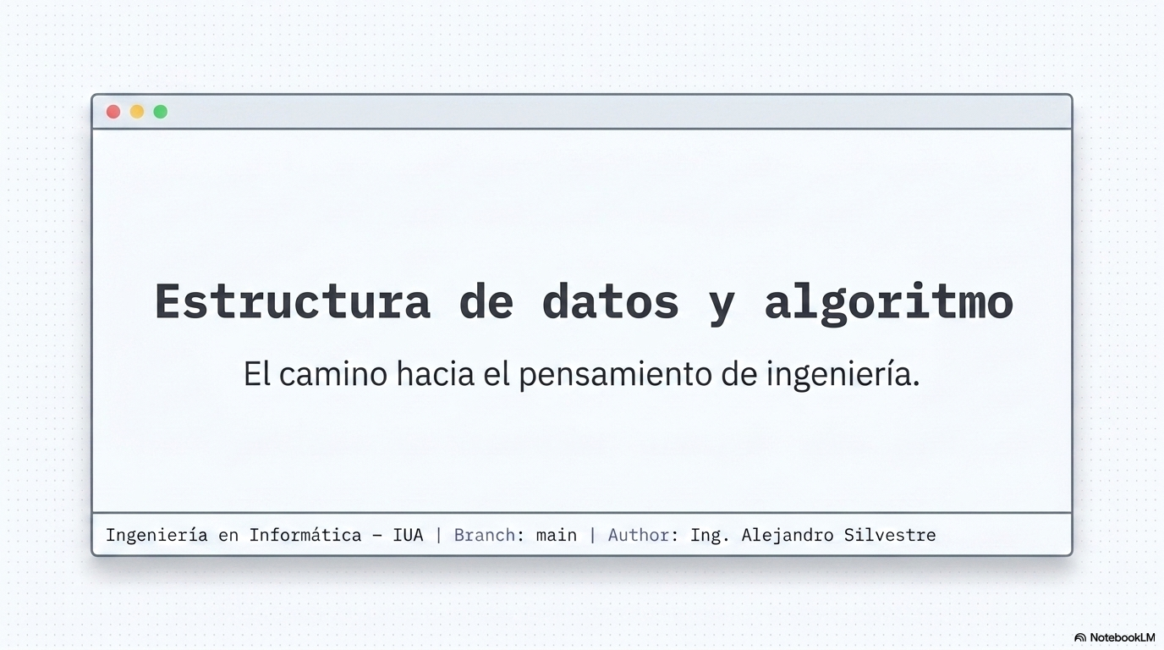
Notes:
Cambio de nombre la materia, mismo programa pero si voy a plantear un cambio de paradigma en la materia.
Siempre fue codear algoritmos, ahora vamos a pensar, razonar para codear con IA.

Slide 2
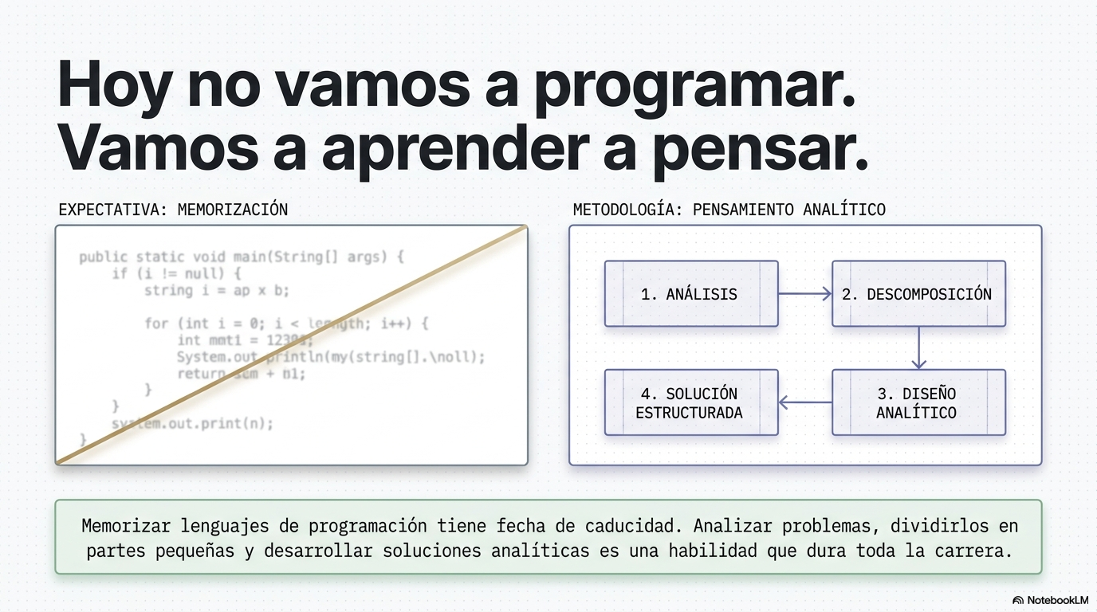
Notes:
Vieja escuela vs nuevo paradigma en nuestra profesión.

Slide 3
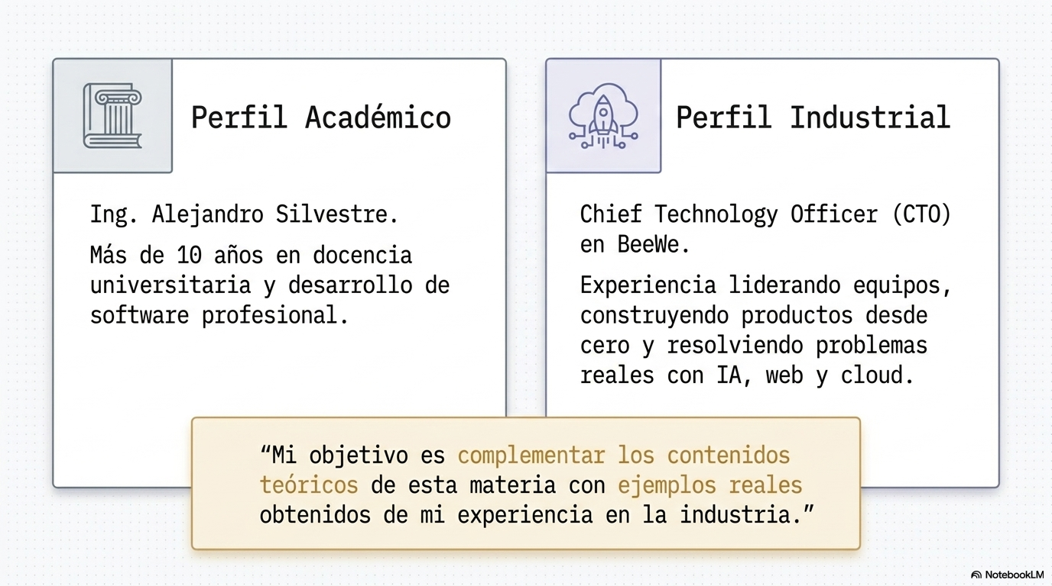
Notes:
Pasé por varias “olas” en el desarrollo.
First Mobile.
Metodologías tradicionales a metodologías ágiles.
Cripto.
IA.

Slide 4
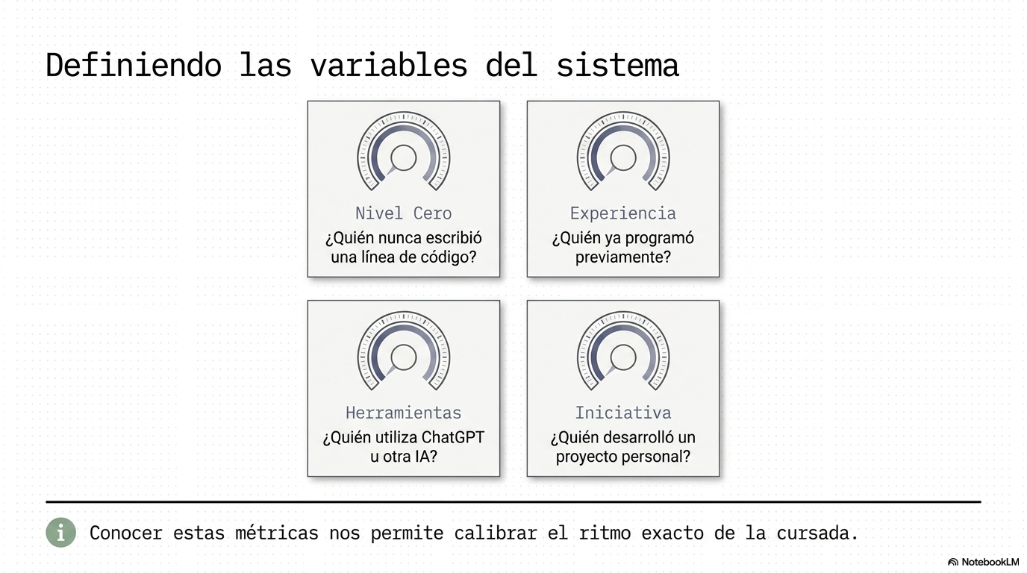
Notes:
Preguntas para los alumnos levantado la mano.

Slide 5
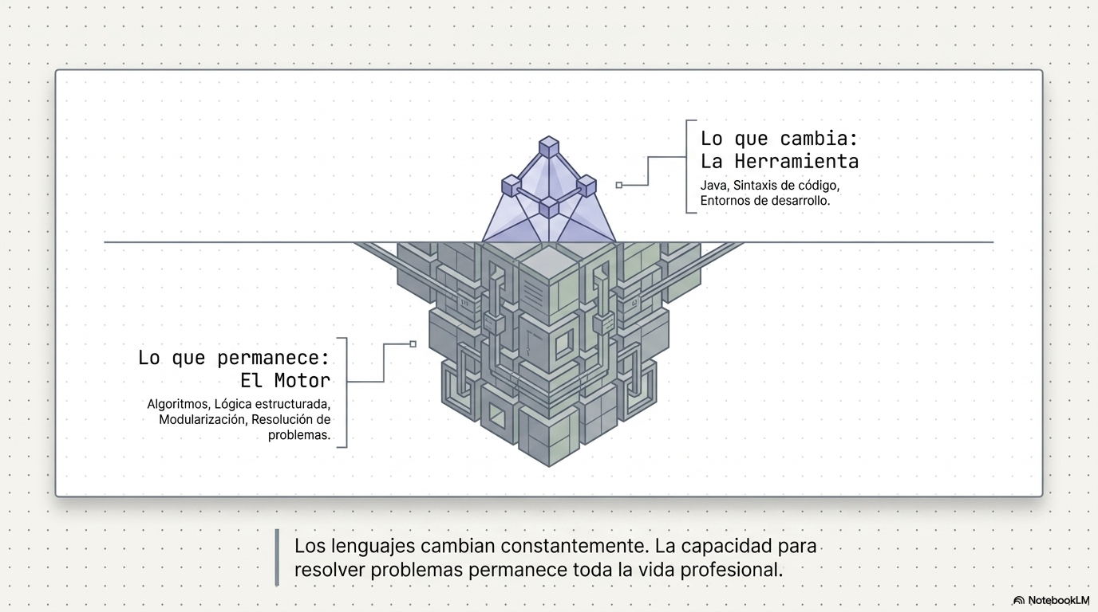
Notes:
Siempre tuve un gran desafio con esta materia, incluyendo cuando la cursé hace 15 años. Nunca me pareció ubicada en el programa, ni tampoco me gustó.
Hoy en día con IA, creo que toma mucha mas relevancia esta materia que muchas de las otras por la necesidad de descomponer problemas y plantear algorimos.

Slide 6
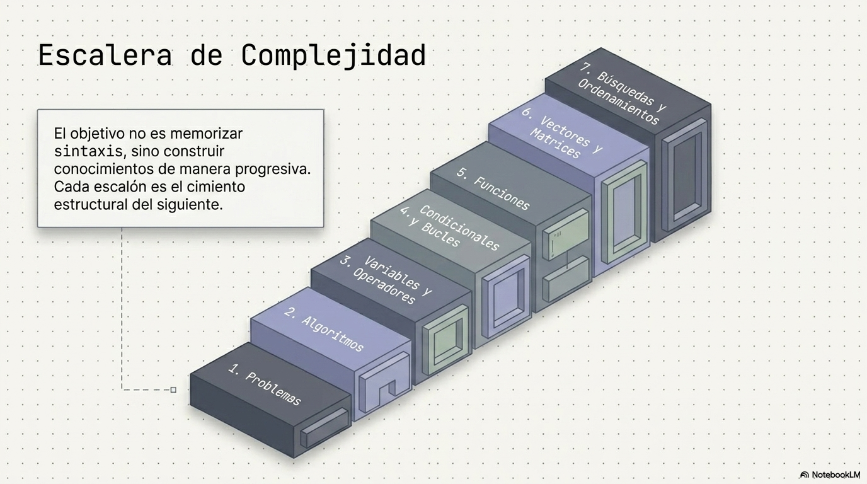

Slide 7
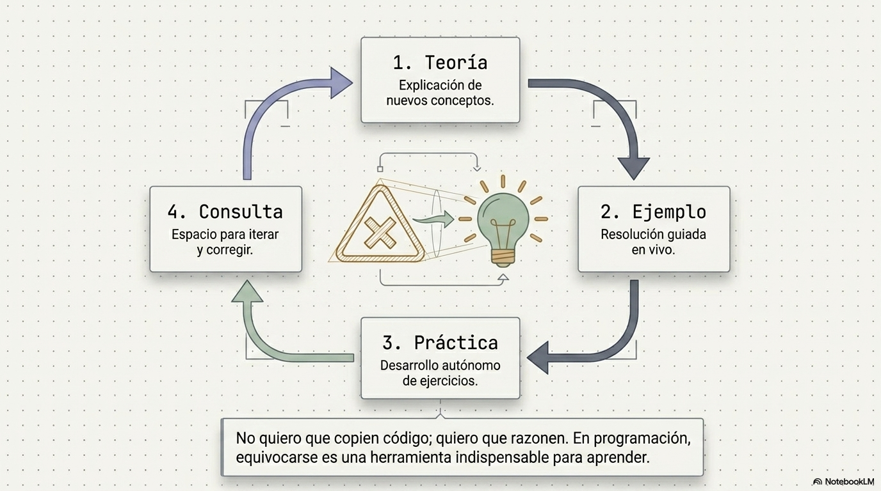
Notes:
Formato de la clases:
Miercoles teorico
Jueves 100% practico.
Equivocarse, tener bugs, etc es la mejor forma de aprender.

Slide 8
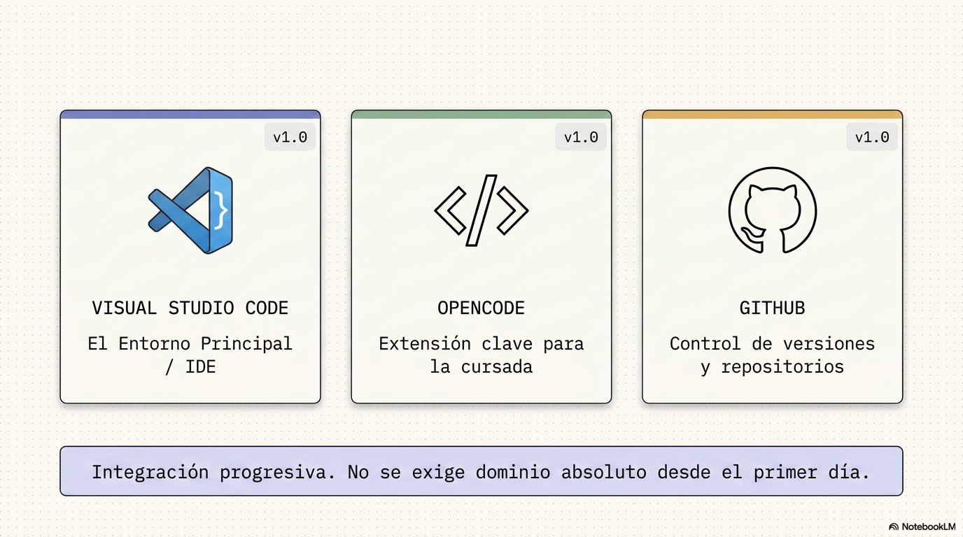

Slide 9
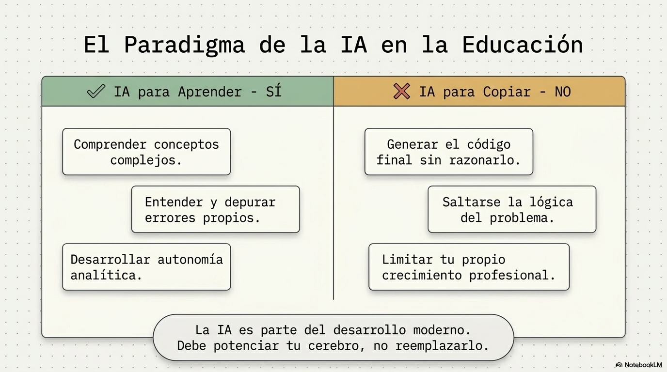

Slide 10
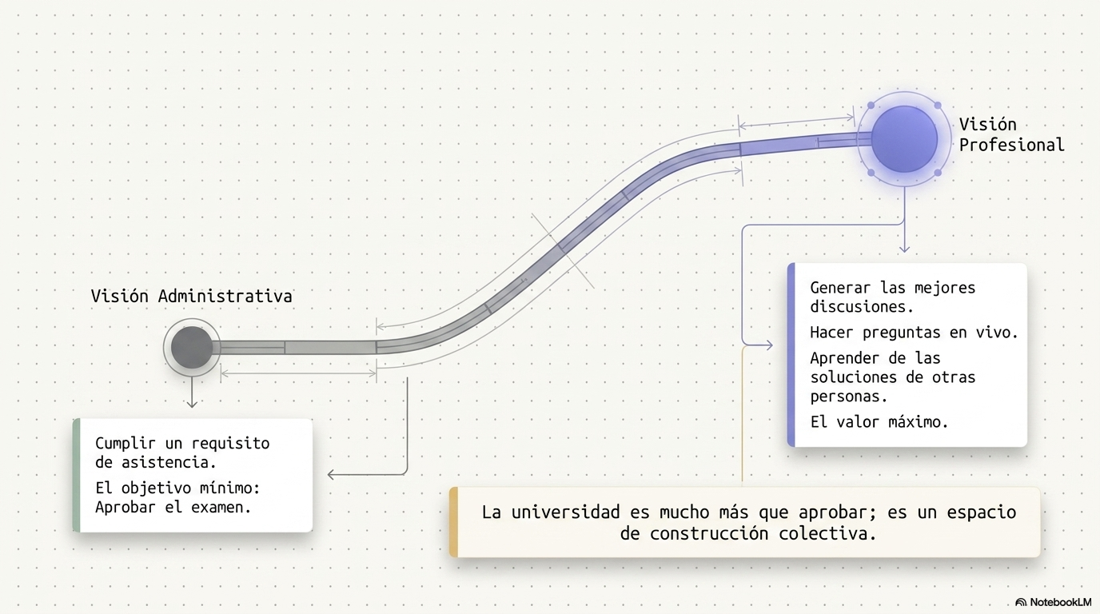

Slide 11
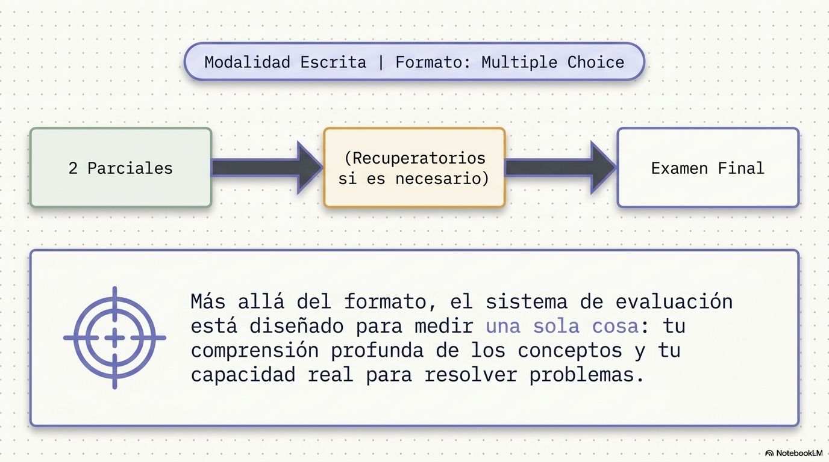

Slide 12
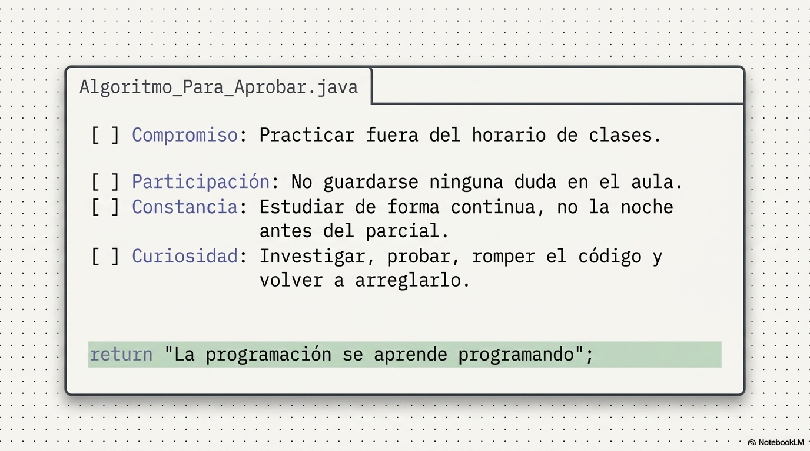

Slide 13
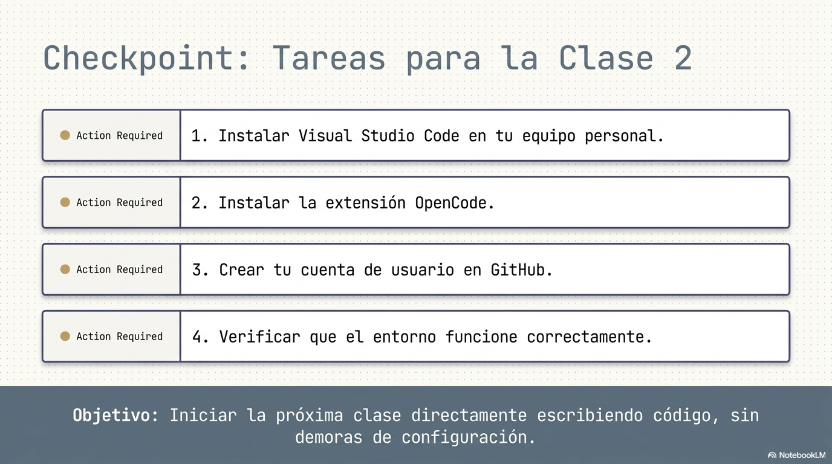

Slide 14
